Slide 1
Задача на асистента A07
Тела в покой и тела в движение
ОСНОВИ НА КОМПЮТЪРНАТА ГРАФИКА • О. Константинов • КИТ-ФМИ-СУ • 2022

Slide 2
Тела в покой и тела в движение
Създайте статични обекти и движещо се тяло.
За всяка от групите има уточнение в условието – обектите са различни, както и движението на тялото.

Slide 3

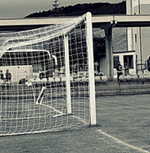
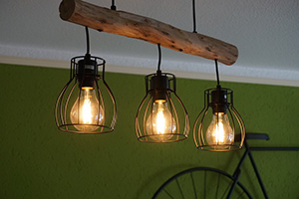
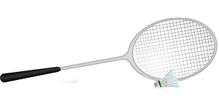






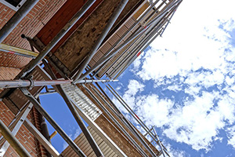
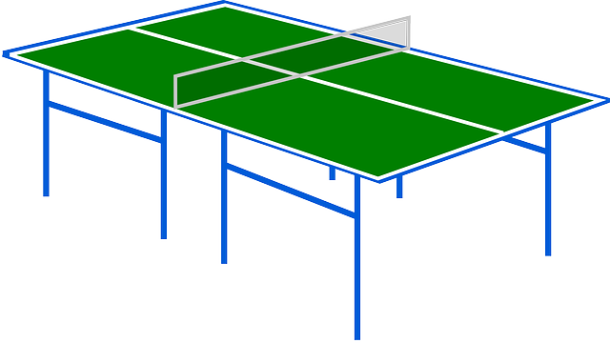


Група 1
Група 2
Група 3
Група 4
Баскетболен кош и топка, която преминава през него, пада на земята и тупка затихващо, докато спре.
Две статични ракети за бадминтон и перце, която се отбива ту в едната, ту в другата и се върти, прелитайки между двете
Три висящи светещи лампи и тенис топка, обикаляща помежду и около тях
Футболна врата и топка, която се движи към вратата, но спира точно на голлинията
Група 5
Група 6
Група 7
Група 8
Две срещуположни тухлени стени и топка, която се отбива ту в едната, ту в другата стена.
Тенис маса, две статични хилки и топче, което се отбива ту в едната, ту в другата хилка, тупкайки и по масата
Част от строително скеле и падаща бояджийска четка, която се върти и се отбива в части на скелето
Бумеранг и конус. Бумерангът лети, преминава зад конуса и се връща в изходна позиция

Slide 4
Предаване
Решението е файл с име a07-nnnnn.html, където nnnnn е факултетният номер
Предава се през Мудъл
Срок
от 00:00 на 28.11.2022
до 23:59 на 04.12.2022

Slide 5
Край

